Slide 1
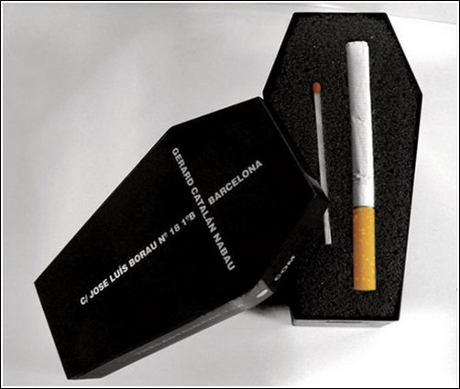
Курити - чи бути здоровим.
Підготував:
учень 10 класу
ЛСШ№69
Ферій Ярослав

Slide 2
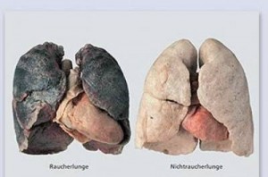
Куріння – це звичка, огидна для зору, нестерпна для нюху, шкідлива для мозку, небезпечна для легенів.

Slide 3
«Тютюнова» статистика Європи
Згідно з дослідженнями соціологічного центру Єврокомісії «Євробарометра», опублікованого напередодні Всесвітнього дня без тютюну 2010 року, найзавзятіші курці в Європі — греки та кіпріоти. Так, в середньому кіпріоти викурюють по 21,7 сигарети на день. Греки посідають перше місце в Європі за процентним відношенням курців до загальної кількості громадян країни — 42%, при тому, що для Євросоюзу цей показник в середньому становить 29%. Встановлено, що середньостатистичний курець в ЄС викурює 14 цигарок на день. При цьому тютюн стає причиною смерті половини курців. За словами єврокомісара з охорони здоров'я і захисту прав споживачів Джона Даллі, тютюн вбиває 650 тисяч європейців щороку

Slide 4
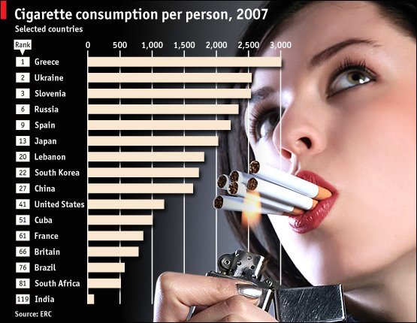

Slide 5
Факти про куріння
На нашій планеті палять приблизно 1,3 мільярди людей
За 1 секунду на Землі викурюється 300 000 цигарок
Куріння викликає 6 % смертей в усьому світі
Щорічно від паління вмирає 3 мільйони людей
Загальна маса недопалків на планеті за 1 рік становить 2 520 000 тонн

Slide 6
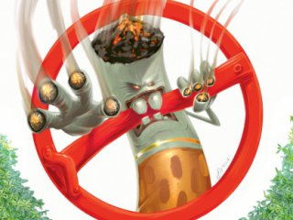

Slide 7
Чому курці кашляють?
Головною причиною виникнення і розвитку «тютюнового» кашлю стають краплі дьогтю, що осіли в легенях. Речовини, що містяться в тютюновому димі викликають запалення епітелію, що покривають дихальні шляхи, це призводить до підвищеного виділення секреції та слизу, що зв'язаний з виділенням мокроти при кашлі.

Slide 8
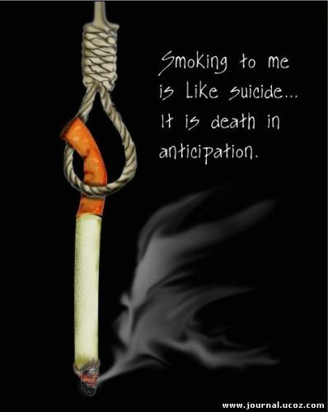

Slide 9
Чому виразка віддає перевагу курцям?
Більше 80 % хворих, що страждають хронічним захворюванням шлунку та дванадцятипалої кишки, є курцями. Це захворювання найчастіше зустрічається у запеклих курців. Доведено, що куріння негативно впливає і на процес лікування виразки.

Slide 10
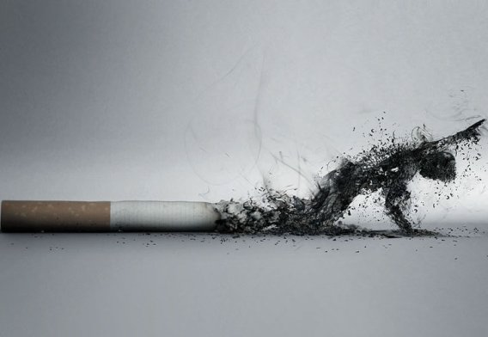

Slide 11
Біохімія тютюнового диму і дія його на організм
При курінні відбувається суха дистиляція і неповне згоряння висушених тютюнових листків в незалежності від того, використовуються вони в натуральному вигляді (скручена в трубочку), в сигареті чи в сигареті і в трубці. При повільному згорянні виділяється дим, що являє собою неоднорідну (гетерогенну) суміш, що складається в середньому з 60 % різних газів і 40 % мікроскопічних дьогтевих крапель (аерозолі).В газовій фракції диму міститься, крім азоту (59 %), кисню (13,4 %), ще й оксид вуглецю (IV) (13,6 %), оксид вуглецю (II) (4 %), водяна пара (1,2 %), ціаністий водень (0,1 %), оксиди азоту, акролеїн та інші речовини. Аерозольна фракція диму включає воду (1,4 %), гліцерин та спирти (0,1 %), альдегіди і кетони (0,1 %), вуглеводні (0,1 %), феноли (0,003 %), нікотин (0,002 %) та ін.

Slide 12
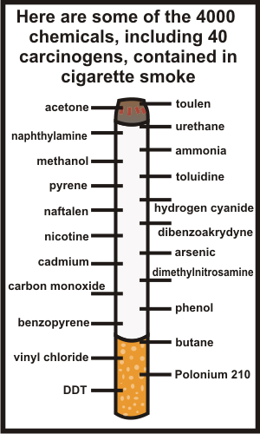

Slide 13
Куріння, стать та покоління
Боротьба з курінням в багатьох країнах призвела до зменшення курців, але незалежно від цього велика кількість курців серед молоді та серед жінок продовжує збільшуватись. Разом з цим підвищується ризик виникнення хвороби не тільки у самих курців, але й в майбутнього покоління. Куріння наносить велику шкоду всім, але особливо молодому поколінню, організм яких знаходиться в процесі статевого дозрівання, тому куріння може негативно вплинути на їх потомство. Куріння є не лише особистою проблемою кожної людини окремо, але й гострою соціальною проблемою, з якою пов'язане майбутнє всього людства .

Slide 14
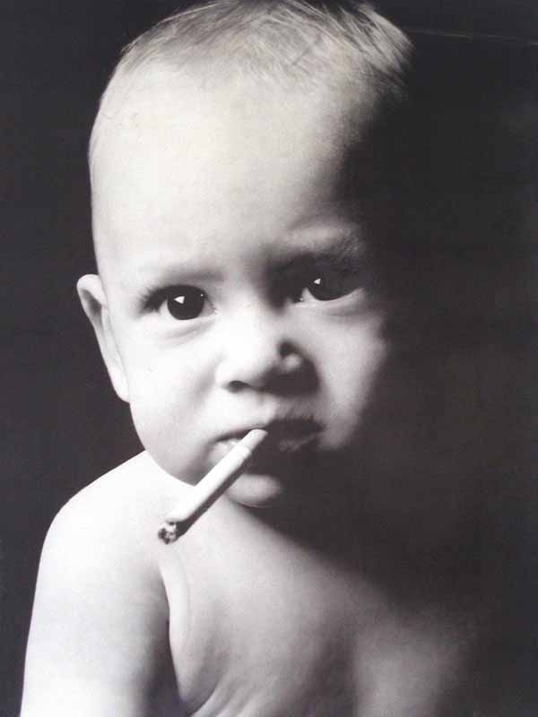

Slide 15
Боротьба з палінням
У допетровській Росії тютюн вважався «диявольським зіллям», а куріння каралося вириванням ніздрів. У новий час перше систематичне дослідження впливу тютюну на здоров'я було проведене в Третьому Рейху. Там же була вперше розгорнена державна програма боротьби з курінням.

Slide 16
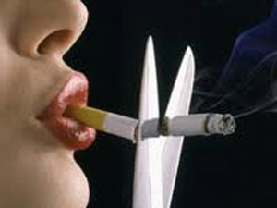

Slide 17
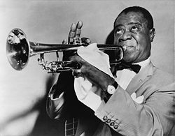
Зіркові жертви куріння
Луї Армстронг
Армстронг — один з великих джазових віртуозів, який значно вплинув на весь розвиток джазової музики.
Луї Армстронг помер в 1971 році. Помер внаслідок куріння

Slide 18
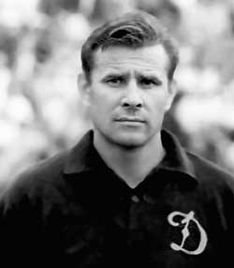
Лев Іванович Яшин
Яшин — єдиний у світі футбольний воротар нагороджений спеціальним призом «Золотий м'яч». За його незрівнянну гру він отримав ім'я «Чорна пантера».
Коли Льву Яшину виповнився 61 рік, в нього почалася гангрена ніг. Потрібна була ампутація. Але до лікарні його не довезли.
Яшин також був затятим курцем

Slide 19
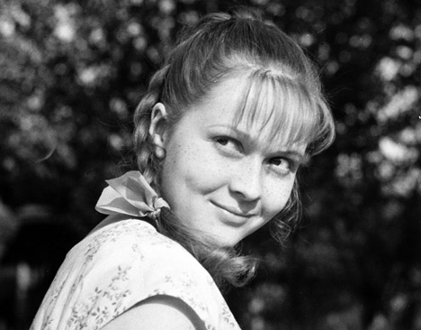
Наталя Гундарєва
Життя відомої актриси Наталі Гундаревої згасло 15 травня 2005 року внаслідок страшного інсульту 2001 року.
Актриса так і не змогла кинути палити.

Slide 20
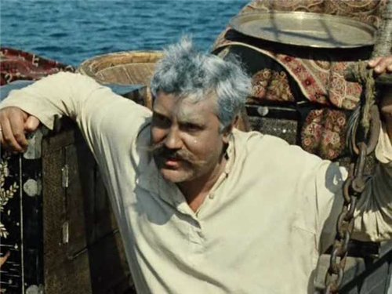
Павло Луспєкаєв
На початку 1969 року на екранах радянських кінотеатрів з'явився фільм «Біле сонце пустелі», який надовго завоював симпатії глядачів. Одним з особливих і трагічних образів фільму була роль митника Верещагіна
Піч час зйомок Павло Луспєкаєв терпів нелюдські страждання, але постійно продовжував курити. Саме з причини паління жодні ліки йому не допомагали. Менш ніж через рік після виходу фільму «Біле сонце пустелі» на екрани, Павло Борисович Луспєкаєв помер від розриву серцевої аорти.

Slide 21
